Slide 1
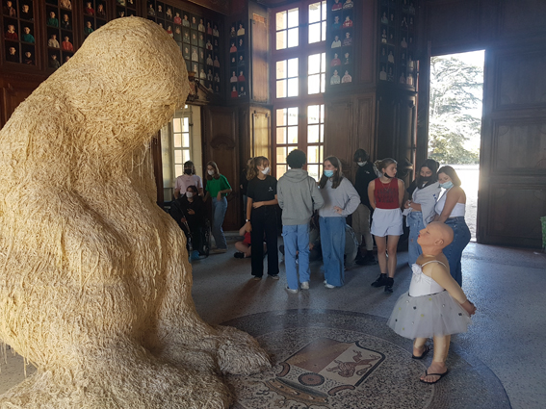
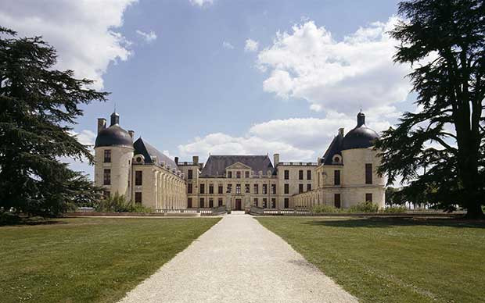
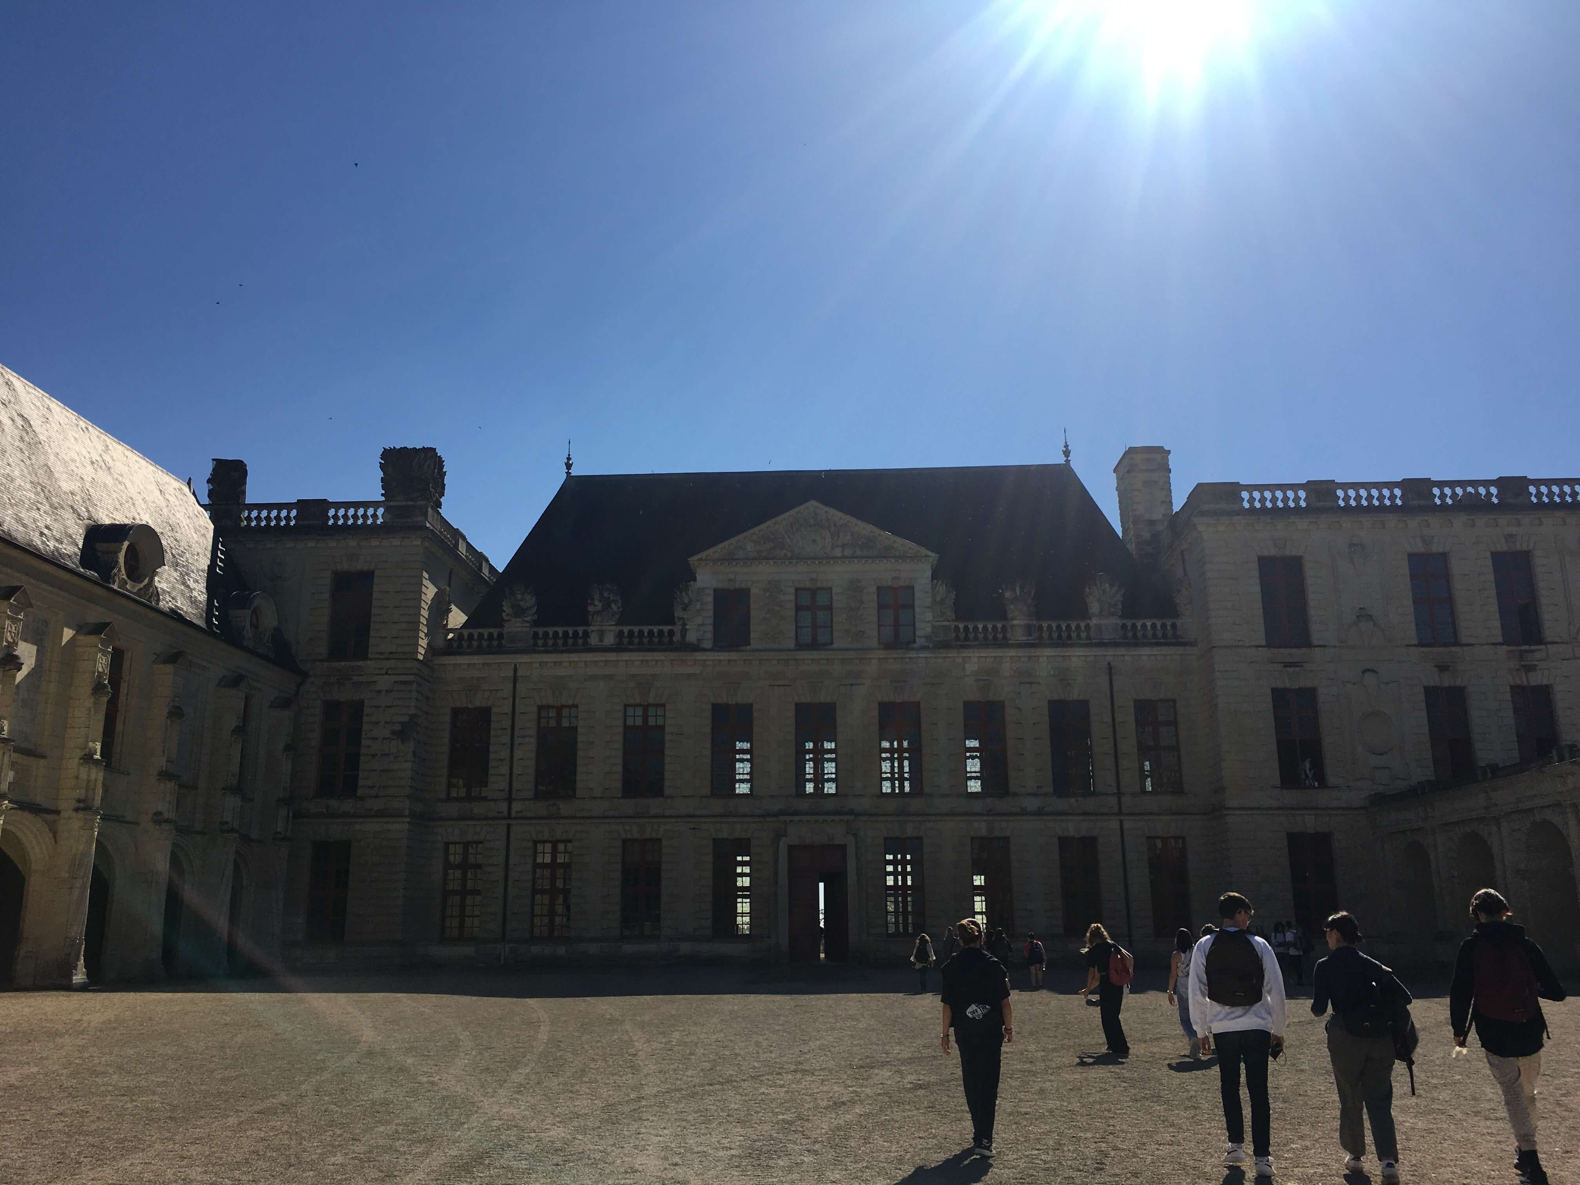
Sortie pédagogique arts plastiques au Château d’Oiron
Curiosités et merveilles et Le Grand bazar : Quand l’art et la science se rencontrent autour du thème du cabinet de curiosités.
Le Solitaire de Théo Mercier et La Petite danseuse, autoportrait tout en autodérision de l’artiste Gilles Barbier.

Slide 2
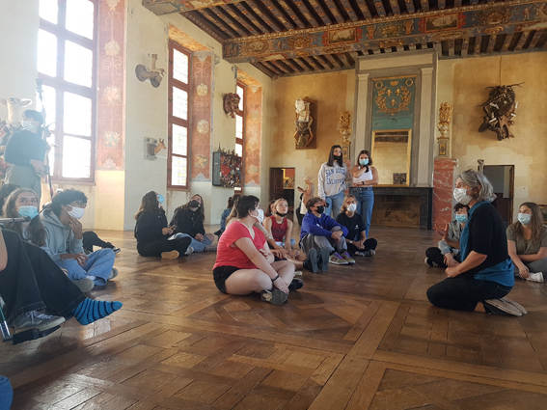
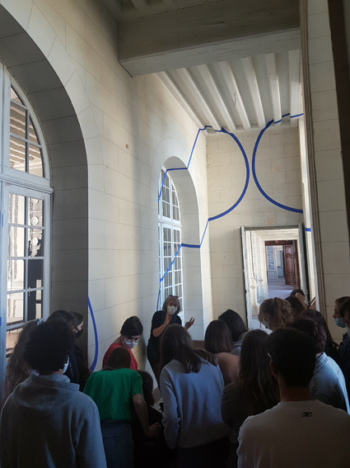
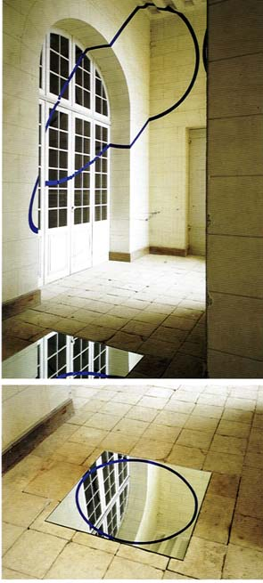
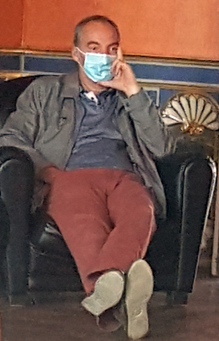
Salle des Armures.
Attentifs, les élèves écoutent la guide et la questionnent sur les démarches artistiques de Daniel Spoerri dans la Salle des Armures et de Felice Varini, dans le Couloir des illusions.
Felice Varini et ses anamorphoses.

Slide 3
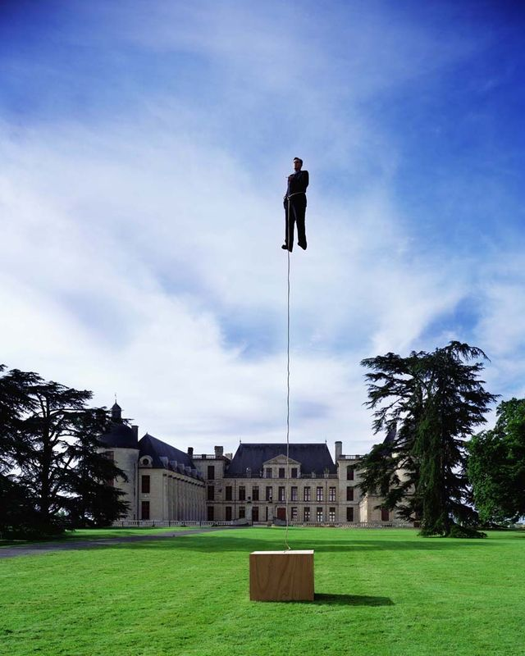
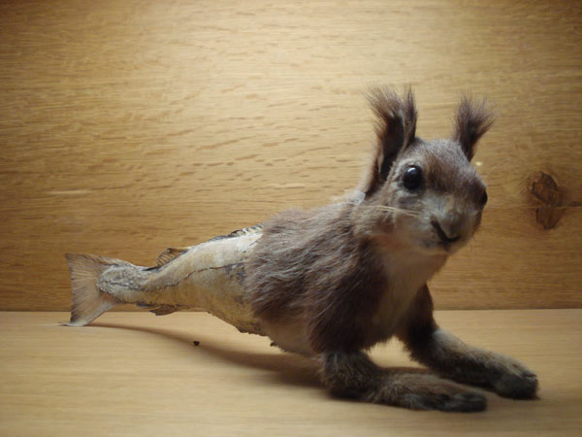
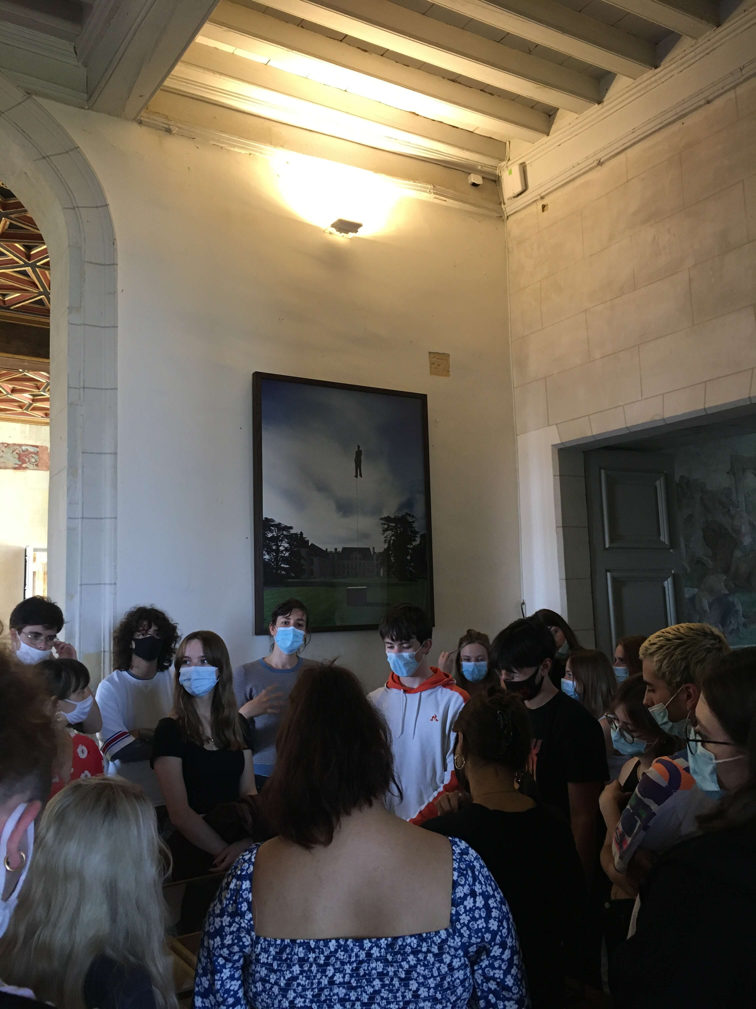
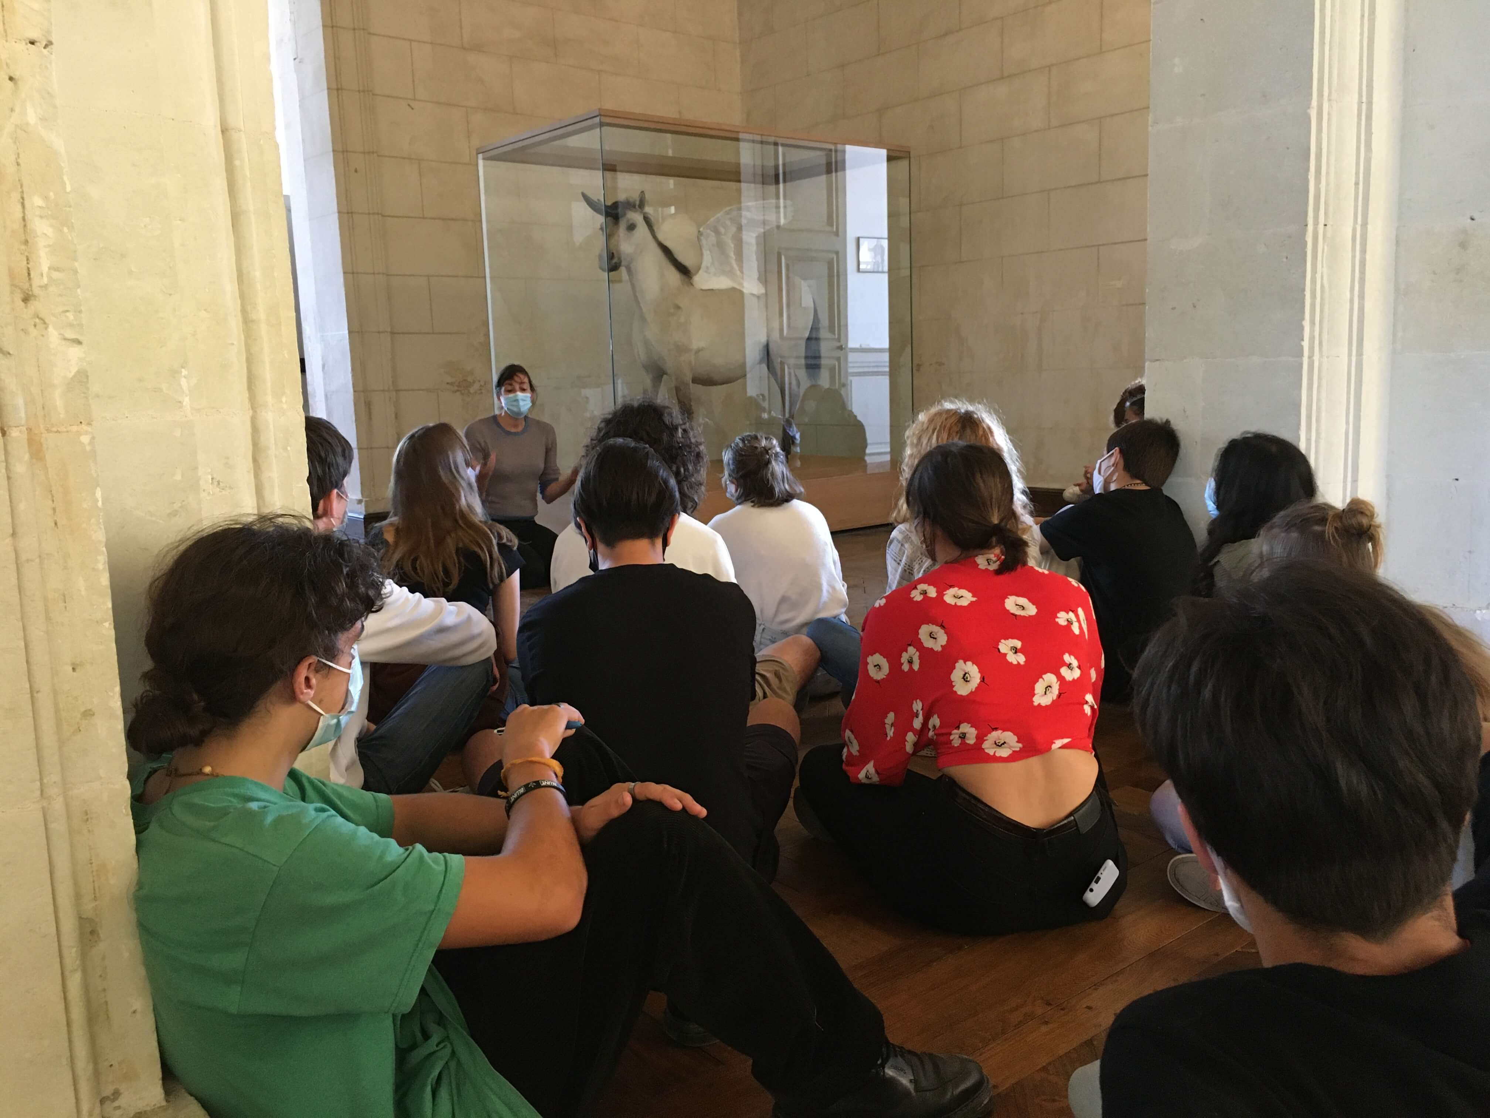
Les guides ont su capter l’attention de tous en permettant à chacun d’exprimer son ressenti, d’exposer son analyse et de relater son étonnement.
Philippe Ramette, Lévitation ascensionnelle, photo sans trucage.
Thomas Grünfeld, Misfist et Pégase-Licorne.

Slide 4
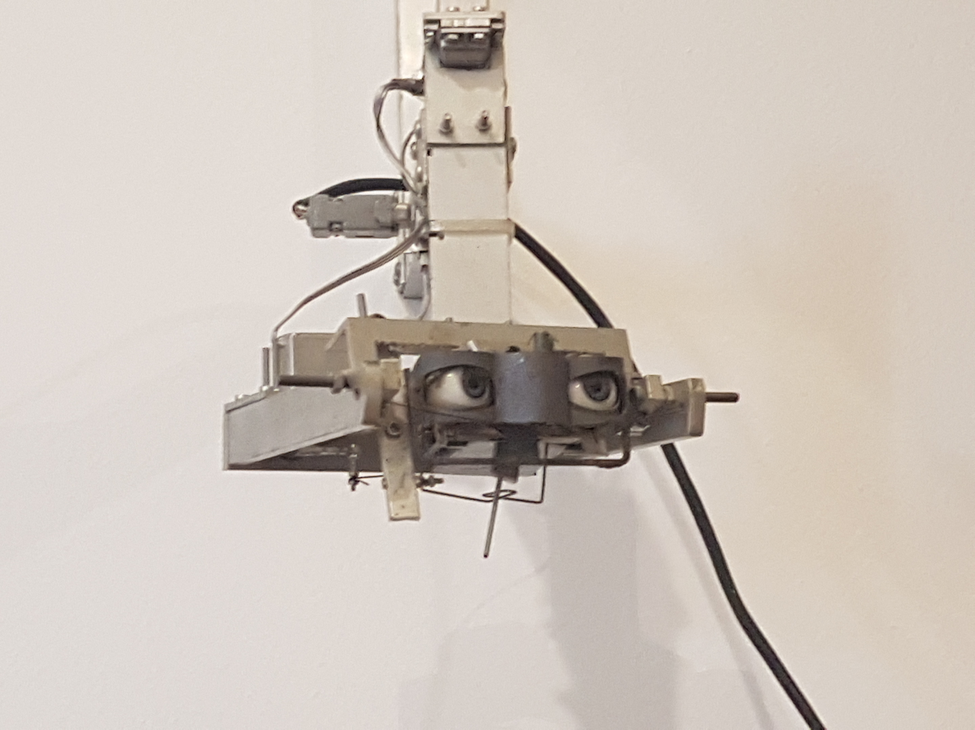
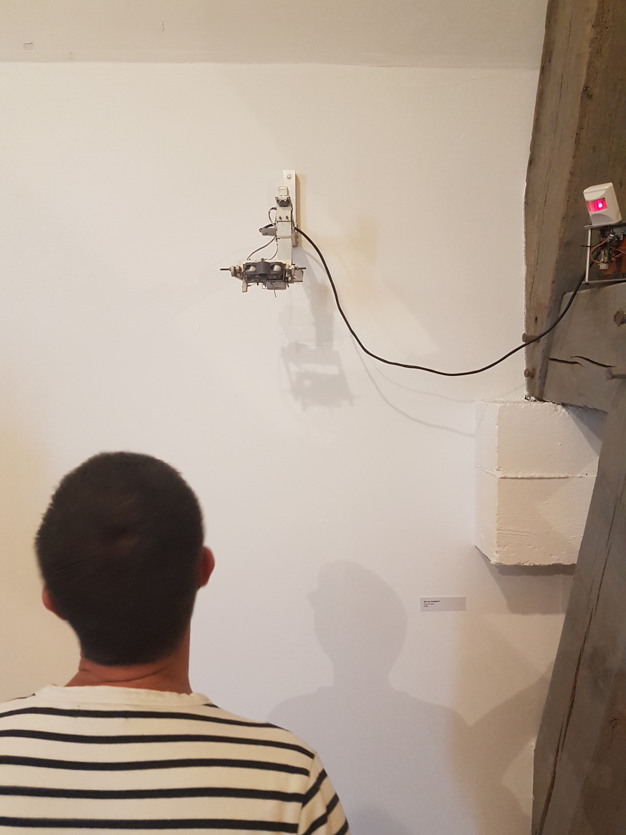
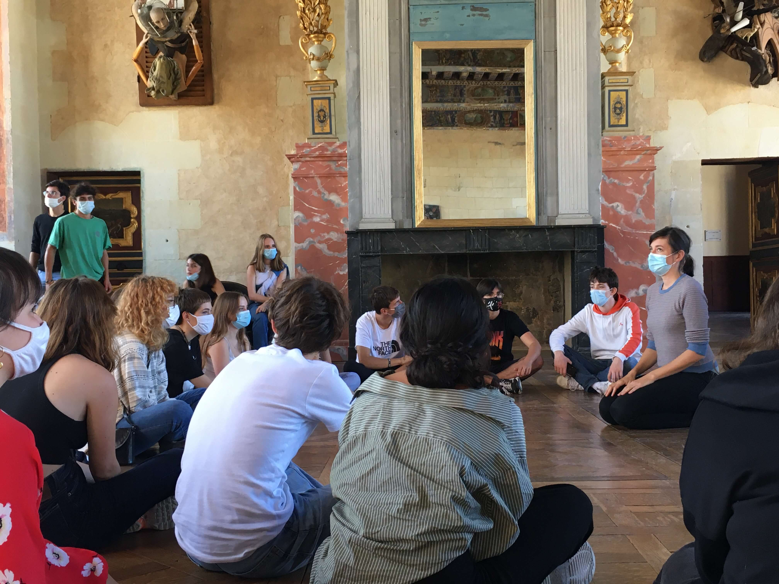
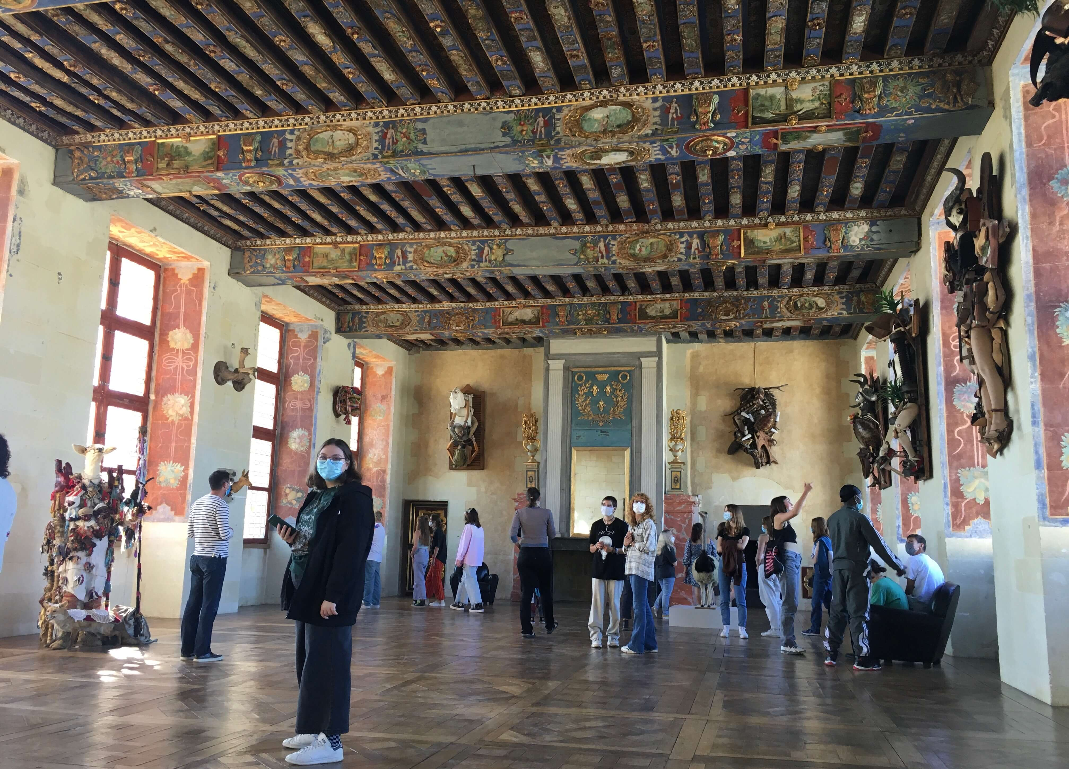
Les étonnantes œuvres robotiques de Nicolas Darrot de l’exposition temporaire Le grand Bazar ont intrigué les spectateurs les plus expérimentés.

